Slide 1



1. CHUẨN BỊ ĐỌC

Slide 2
NHÀ THÔNG THÁI
Quan sát hình ảnh của các nhà khoa học và những phát minh của họ.
Cho biết đó là nhà khoa học nào và phát minh của họ là gì?

Slide 3


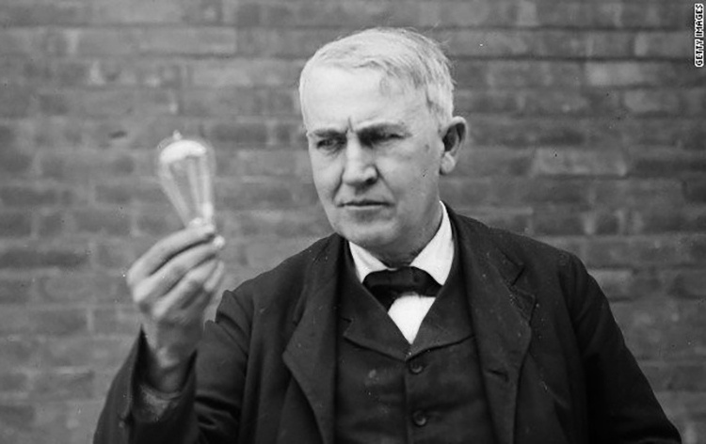


Thomas Edison và bóng đèn điện

Slide 4
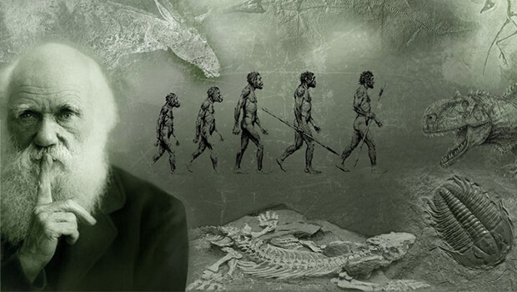
Charles Darwin và thuyết tiến hóa

Slide 5
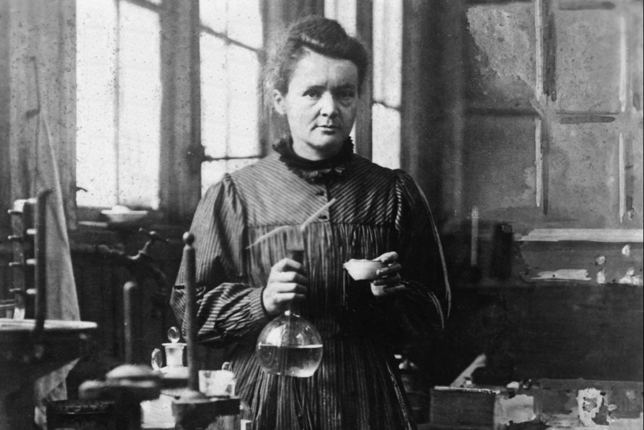
Marie Curie và hoạt chất phóng xạ

Slide 6
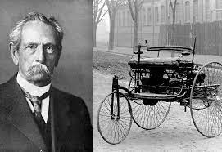
Karl Benz và chiếc xe hơi đầu tiên

Slide 7
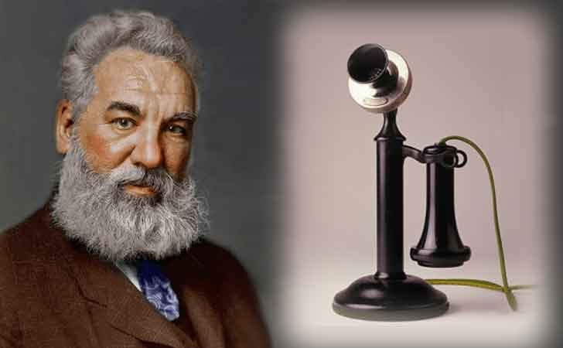
Alexander Graham Bell và phát minh điện thoại

Slide 8




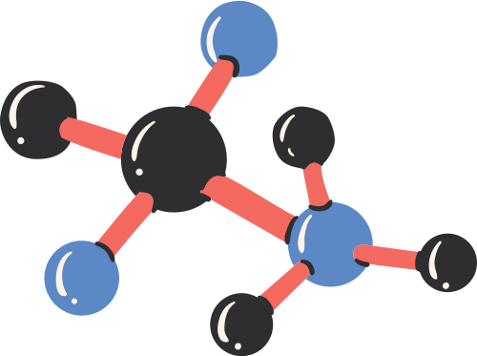
ĐỌC HIỂU VĂN BẢN:
Những phát minh
"tình cờ và bất ngờ"

Slide 9



2. ĐỌC VĂN BẢN
HS đọc từng phần của văn bản.
Dừng lại trả lời các thẻ câu hỏi phía bên phải
TIÊU CHÍ | CÓ | KHÔNG
Đọc trôi chảy, không bỏ từ, thêm từ.
Đọc to, rõ bảo đảm trong không gian lớp học, cả lớp cùng nghe được.
Tốc độ đọc phù hợp.
Sử dụng giọng điệu khác nhau để thể hiện được cảm xúc của người viết.

Slide 10






3. KHÁM PHÁ VĂN BẢN
a. Thông tin chung
HS thực hiện PHT số 1
HS thảo luận theo nhóm đôi.
Thời gian: 10 phút

Slide 11




Dấu hiệu nhận ra văn bản thông tin
thuật lại một sự kiện
Nhan đề
Sa pô
Đề mục
Hình ảnh
Nêu tên sự kiện hay sự việc được
thuật lại.
Giới thiệu khái quát nội dung sự kiện
hay sự việc.
Minh họa, làm rõ cho nội dung của văn bản
Các ý chính
trong văn bản

Slide 12
Xuất xứ
Đối tượng được thuật lại
Theo khoahoc.tv
Sự ra đời “tình cờ và bất ngờ”
của một số phát minh.

Slide 13




Bố cục: 4 phần
1
3
4
2
Lát khoai tây chiên
Đất nặn
Kem que
Giấy nhớ

Slide 14
Thông tin được lặp lại
trong các phần
Tác dụng
Nhà phát minh.
Mục đích ban đầu.
Diễn biến và kết quả.
Trình bày thống nhất và khoa học.
Tập trung vào những thông tin quan trọng nhất.
Giúp người đọc dễ theo dõi hơn.

Slide 15
3. KHÁM PHÁ VĂN BẢN
b. Cách triển khai thông tin trong văn bản
Dựa vào phần chuẩn bị PHT số 2 trước khi đến lớp, hãy hoàn thành nội dung bảng sau.
Thực hiện cá nhân.

Slide 16




Tên phát minh | Nguyên nhân | Kết quả
Đất nặn | Do người dân chuyển sang nấu ga, bột đất sét không còn được sử dụng để loại bỏ các vết đen trong nhà do bồ hóng gây ra, công ti có nguy cơ bị thua lỗ. | Vích-cơ biến thiết kế của mình thành một loại đồ chơi trẻ em với nhiều màu sắc.
Kem que | Ép-pơ-xơn vô tình để quên chiếc que trộn bột soda khô và nước lại với nhau để nghịch và bỏ quên ngoài trời lạnh. | Sáng hôm sau, phát hiện ra một “que kẹo băng” – chính là hình ảnh của que kem đầu tiên.

Slide 17
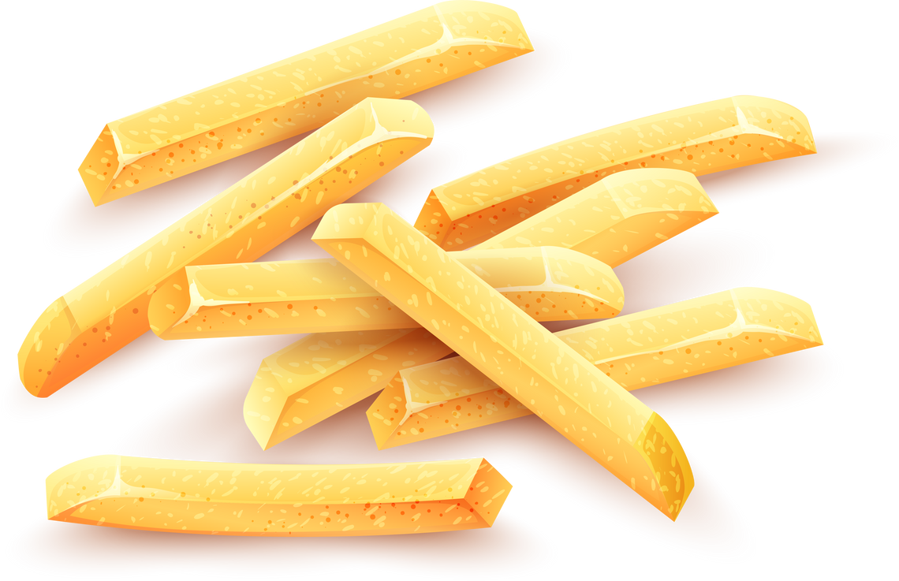

Tên phát minh | Nguyên nhân | Kết quả
Lát khoai tây chiên | Khách hàng liên tục yêu cầu phải thái lát khoai tây mỏng hơn và giòn hơn. Crăm mất bình tĩnh, cắt lát khoai rất mỏng và chiên sao cho chúng khô cứng nhất. | Nhiều người thích và đặt mua nó, từ đó những lát khoai tây chiên ra đời.
Giấy nhớ | - Xin-vơ tạo ra một chất dính tạm thời nhưng không biết sử dụng vào việc gì. - Đồng nghiệp của ông bực tức vì không thể tìm ra cách gì để dán một số giấy tờ lên cuốn hợp ca. | Dựa trên nhu cầu thực tế của người bạn, Xin-vơ đã tạo ra giấy nhớ.

Slide 18
3. KHÁM PHÁ VĂN BẢN
b. Cách triển khai thông tin trong văn bản
Nhận xét
Trong mỗi phần, thông tin được triển khai theo mối quan hệ nhân quả.
Tác dụng: Thuật lại những nguyên nhân tình cờ, bất ngờ và thú vị của những phát minh.

Slide 19
THẢO LUẬN NHÓM LỚN (10 PHÚT)
Cách triển khai thông tin trong văn bản Những phát minh “tình cờ và bất ngờ” khác gì với cách triển khai thông tin ở hai văn bản Phạm Tuyên và ca khúc mừng chiến thắng và Điều gì giúp bóng đá Việt Nam chiến thắng?
Cách triển khai thông tin trong mỗi văn bản phù hợp với mục đích của văn bản như thế nào?

Slide 20
Tên phát minh | Cách triển khai thông tin | Mục đích của văn bản
Phạm Tuyên và ca khúc mừng chiến thắng | Nguyên nhân - kết quả. | Thuật lại hoàn cảnh ra đời của một bài hát.
Điều gì giúp bóng đá Việt Nam chiến thắng? | Kết quả - nguyên nhân. | Phân tích nguyên nhân chiến thắng của đội tuyển Việt Nam (Kết quả trình bày trước vì ai cũng đã biết kết quả).
Những phát minh “tình cờ và bất ngờ” | Nguyên nhân - kết quả (trình tự đó lặp lại giữa các phần). | Trình bày hoàn cảnh ra đời của nhiều phát minh khác nhau.

Slide 21




3. KHÁM PHÁ VĂN BẢN
c. Ý nghĩa của những phát minh
Điều gì khiến cho các phát minh trên được phổ biến rộng rãi?
Ứng dụng cao trong thực tế.
Được nhiều người yêu thích.

Slide 22



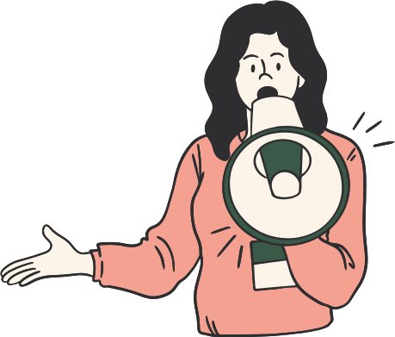
Trong số những phát minh đó, em thích nhất phát minh nào? Vì sao?

Slide 23



Sự ra đời “tình cờ và bất ngờ” của những phát minh có gợi cho em suy ngẫm gì về sự sáng tạo trong cuộc sống?
Đôi khi sự sáng tạo đến ngay từ những tình huống thường ngày.
Để biến nó thành phát minh phục vụ cuộc sống thì cần sự nỗ lực, chăm chỉ, nhạy bén...

Slide 24
4. LUYỆN TẬP
Em hãy nhắc lại cách thức đọc hiểu văn bản thông tin thuật lại một sự kiện.

Slide 25

Kinh nghiệm đọc thể loại văn bản thông tin thuật lại sự kiện theo trật tự nhân quả:
Concept &
Definitions
Đọc nhan đề,
sa pô, lướt các đề mục
(nếu có)
Tìm hiểu thông tin trong từng phần văn bản
Nhận diện cách triển khai thông tin trong văn bản
List the things your students need to get ready before class.
It can be a particular textbook, the accomplished homework due for
the day, or any specific materials for the topic you're about to discuss.
You can also match it with corresponding photos or icons.
Chú ý các từ ngữ
giàu ý nghĩa
Quan sát các phương tiện phi ngôn ngữ
Kết nối với thực tế, hiểu biết của bản thân

Slide 26

5. VẬN DỤNG
Discussion Point
Tìm thêm các văn bản thuật lại sự ra đời của một số phát minh khoa học, lấy đó làm chất liệu để chuẩn bị cho bài học kĩ năng viết: Tóm tắt văn bản thông tin.

Slide 27



Hướng dẫn về nhà:
Thực hiện các PHT chuẩn bị bài Viết:
Tóm tắt văn bản thông tin.

Slide 28





Xin chào và hẹn gặp lại!

